Slide 1
24시 응급체계를 위한
실외 AED
최적 위치 선정
STAI 팀
서울시립대학교 통계학과 강주란
서울시립대학교 통계학과 윤지환
서울시립대학교 인공지능학과 우지성

Slide 2
CONTENTS
팀명
STAI팀
01
연구 소개 및 EDA
02
입지선정 모델링
결 론
03
1. 연구 소개
분석 배경
분석 목표
2. EDA
심정지 발생 현황
동대문구 AED 현황
MCLP 모델 소개
MCLP 모델의 가정
수요량 계산
AED 수요량 시각화
AED 개수에 따른 커버리지
최종 후보지 선정 결과
시사점 및 한계점

Slide 3
01
연구 소개 및 EDA

Slide 4
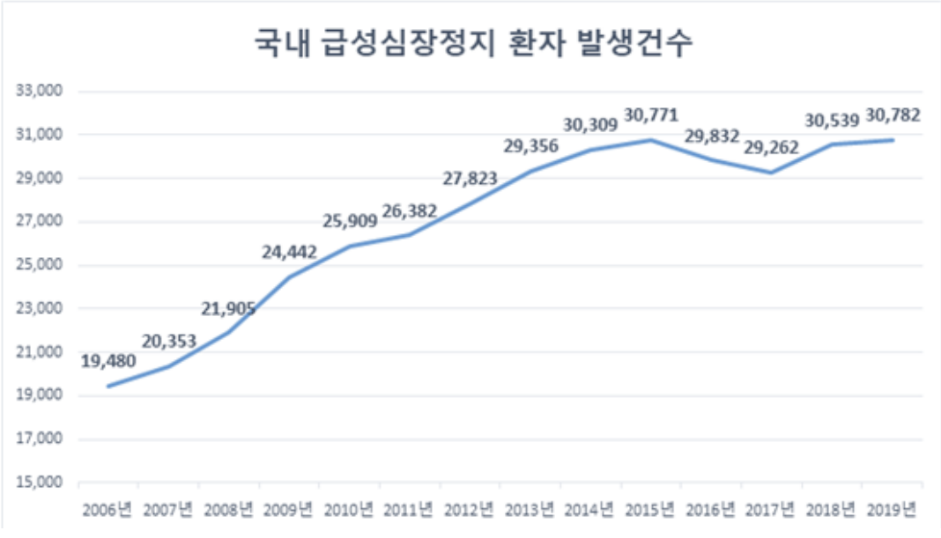
1. 연구소개 – 분석 배경 ①
01
연구 소개 및 EDA
39.2%
11.9%
7.5%
無조취
심폐소생술 시행
AED 시행
국내 심정지 환자는 꾸준히 증가세를 보이고 있음
AED가 심정지 환자의 생존율을 높일 수 있음
2006~2019 급성심장정지조사 통계. 보건복지부
현성열, 장재호, 김진주, 양혁준 and 김우진. (2012). 병원 전 심정지 환자를 대상으로 한 제세동 횟수와 생존율 및 신경학적 예후와의 연관성. Acute and Critical Care, 27(4), 263-268.

Slide 5
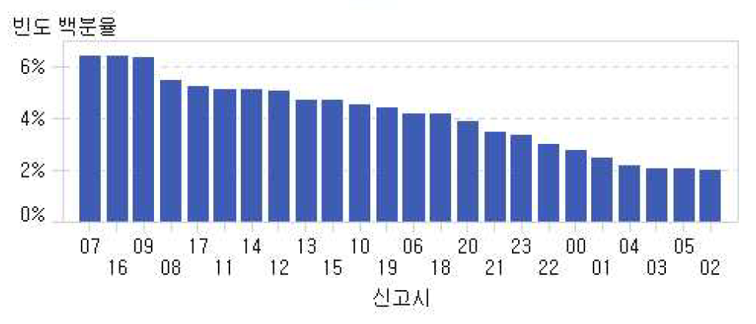
1. 연구소개 – 분석 배경 ②
01
연구 소개 및 EDA
심정지는 24시간 발생 가능하다.
광주소방 안전본부의 보고에 따르면 심정지 발생은 시간에 무관하게 발생
23시-05시의 심정지 발생 신고 빈도가 낮은 것은 수면으로 인한 신고불가로 추정 가능
07~09시의 신고율이 가장 높은 것을 통해 파악할 수 있음
시각대별 심정지 신고 빈도
출처 : 광주소방 안전본부 겨울철 심정지 환자 발생 분석 결과보고
광주소방 안전본부 겨울철 심정지 환자 발생 분석 결과보고

Slide 6
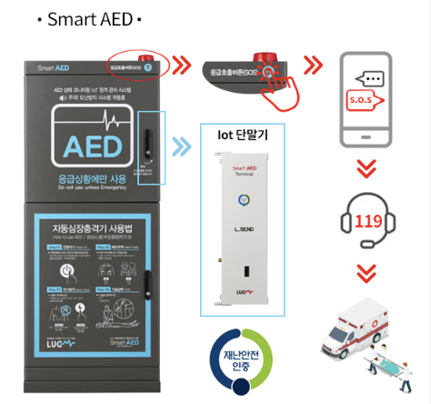
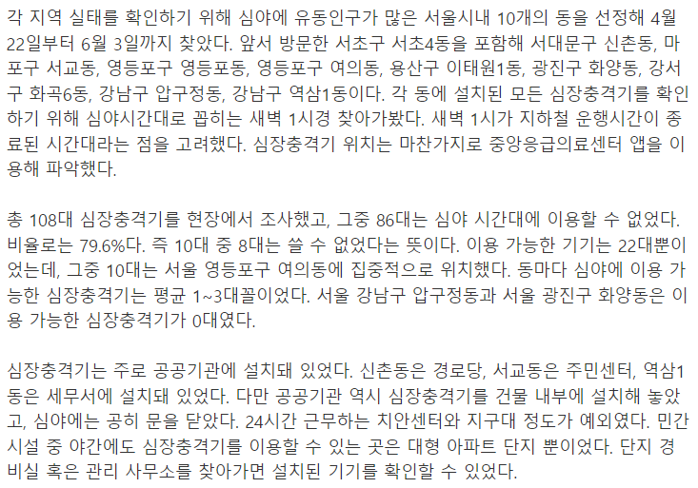
1. 연구소개 – 분석 배경 ③
01
연구 소개 및 EDA
「 자동심장충격기의 배신…꼭 필요한 새벽에 못 쓴다 」
https://shindonga.donga.com/3/all/13/2106307/1
기존 AED는 대부분 건물 내부에 있고
24시간 접근 가능하지 않다.
외부 환경에 취약해 실외에 설치되지 못했던 단점을 극복한 스마트 AED가 존재함
Lucm의 smart aed ( http://lucm.co.kr/smart-aed/ )

Slide 7
1. 연구소개 – 분석 목표
01
연구 소개 및 EDA
01
동대문구의 AED 설치 현황을 분석하고 추가적인 AED 수요 파악
02
실내가 아닌 보행자 기준의 새로운 실외 스마트 AED 최적위치 선정
03
시민들이 24시간 접근 가능한 AED 응급체계 구축

Slide 8
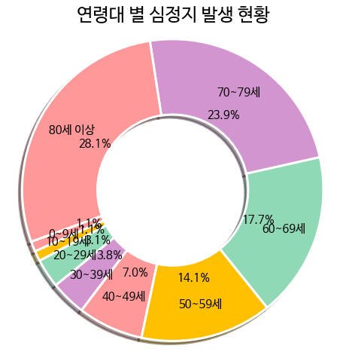
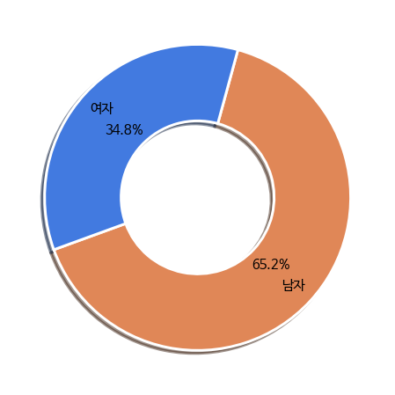
2. EDA – 심정지 발생 현황
01
연구 소개 및 EDA
연령대에 따른 심정지 발생 현황
성별에 따른 심정지 발생 현황
83.9%
64%
50대 이상
남성
연령 및 성별에 따른 심정지 발생 위험도의 차이가 존재
AED 설치 지역을 선정할 때
인구통계학적 특성을 반영해야 함
사용 데이터 : 전국 심정지 환자 데이터

Slide 9
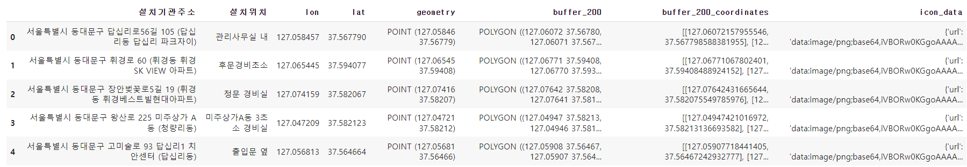
2. EDA - 동대문구 AED 현황 ①
01
연구 소개 및 EDA
전국
AED 위치
데이터
동대문구
AED 위치
데이터
동대문구
24시 AED 위치
데이터
24시간 운영하는
동대문구 AED 데이터 필터링
(아파트 경비실, 지하철, 파출소 등)
자동심장 충격기 정보조회(AED)
(표준데이터)
전국 데이터에서 동대문구 AED 데이터 필터링 후 buffer 생성
사용 데이터 : 자동심장 충격기 정보조회(AED) (표준 데이터)

Slide 10
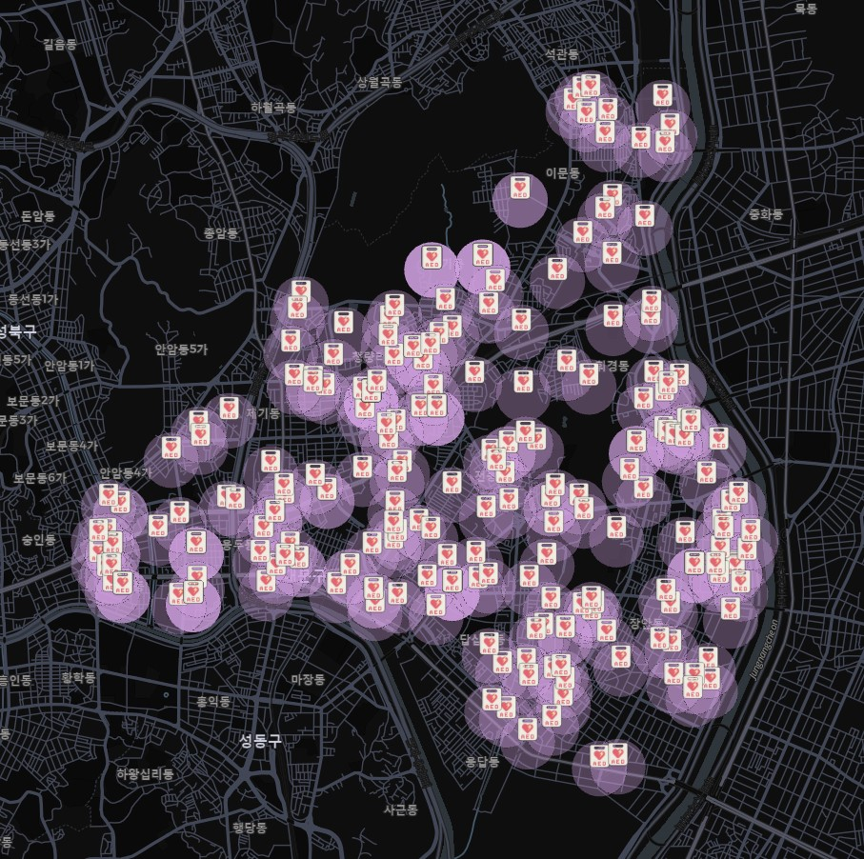
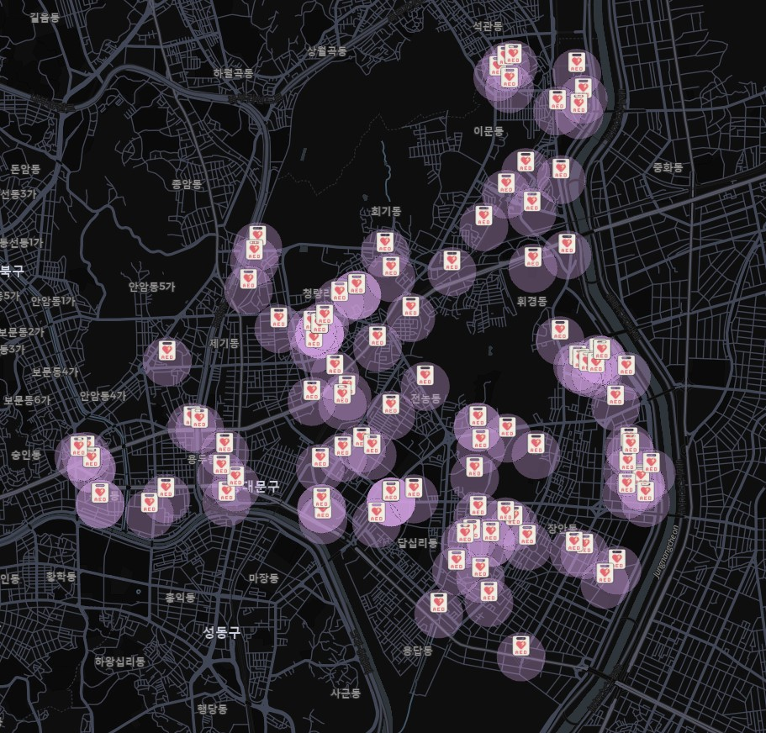
2. EDA - 동대문구 AED 현황 ②
01
연구 소개 및 EDA
24시간 가동
AED의 커버리지
46.3%
전체 AED의
커버리지
78.1%
실외 AED의 추가적인 설치가 필요
사용 데이터 : 자동심장 충격기 정보조회(AED) (표준 데이터)

Slide 11
02
입지선정 모델링

Slide 12
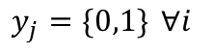
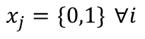
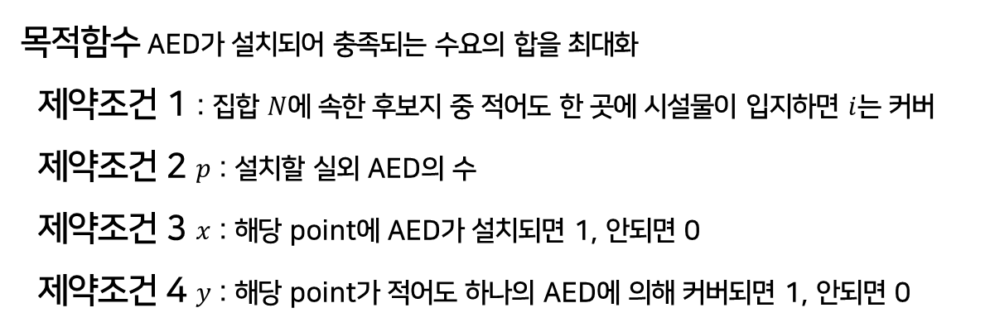
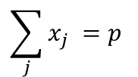
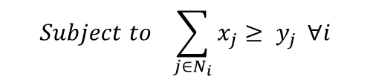
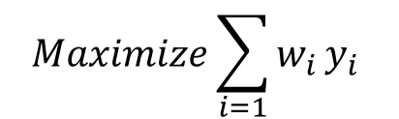
1. MCLP 모델 소개
02
입지선정 모델링
MCLP (Maximal Covering Location Problem)
시설물의 개수 혹은 예산 비용이 제한되었을 때, 시설물의 서비스 수준을 높이기 위하여
주어진 제약조건 하에서 시설물이 커버하는 수요량을 최대화하는 위치를 선정하는 방법
$$Maximize\sum_{i=1}{w_{i}}y_{i}$$
목적함수 AED가 설치되어 충족되는 수요의 합을 최대화
제약조건 1 : 집합 $N$에 속한 후보지 중 적어도 한 곳에 시설물이 입지하면 $i$는 커버
제약조건 2 $p$ : 설치할 실외 AED의 수
제약조건 3 $x$ : 해당 point에 AED가 설치되면 1, 안되면 0
제약조건 4 $y$ : 해당 point가 적어도 하나의 AED에 의해 커버되면 1, 안되면 0
$$Subject to \sum_{j∈N_{i}}{x_{j}≥ y_{j}} ∀i$$
$$\sum_{j}{x_{j} }=p$$
$x_{j}=\{0,1\}$ $∀i$
$y_{j}=\{0,1\}$ $∀i$
$i$ : 동대문구 내 수요 지점 인덱스$j$: 동대문구 내 후보지 인덱스 $w$ : 해당 지점에서의 수요량
$N_{i}$ : 수요 지점 $i$로부터 AED 유효거리 안에 있는 후보지의 집합

Slide 13
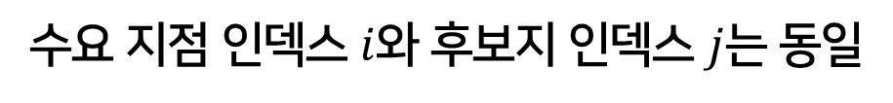
2. MCLP 모델의 가정 ①
02
입지선정 모델링
가정 1
수요 지점 인덱스 $i$와 후보지 인덱스 $j$는 동일
심정지는 장소에 관계 없이 발생
하지만 각 후보지 별 인구학적 정보와 인근 point들과의 관계를 통해 수요량을 반영
가정 2
AED의 유효거리는 200m로 설정
(2.3m/s X 3 min X 60sec) / 2 = 207 -> 200m
급성 심정지 환자의 소생률을 최대로 하는 골든타임은 4분
현실적으로 당황하고 기계 준비, 위치 확인 등을 고려하여 왕복 기준 3분 거리 이내에 존재해야 함
2.3m/s는 대한민국 청년층의 평균 보행속도인 두 배, 위급 상황 시 일정하게 달릴 수 있는 속도로 가정

Slide 14
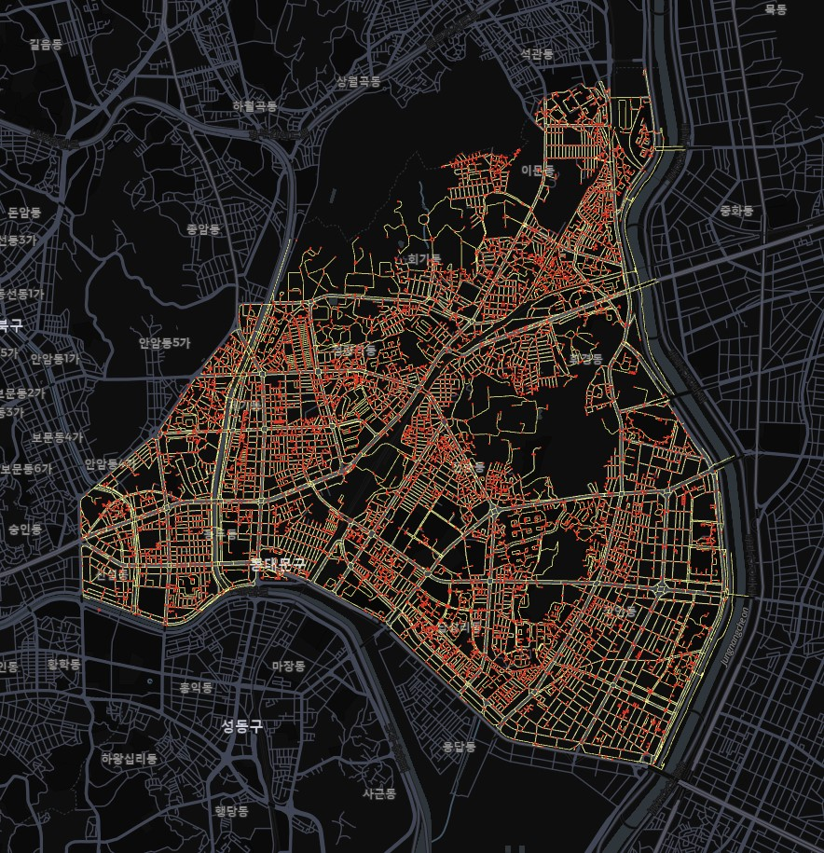
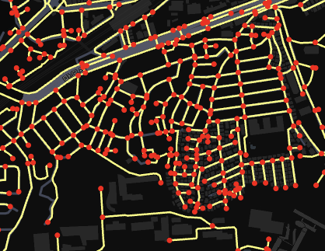
2. MCLP 모델의 가정 ②
02
입지선정 모델링
가정 3
도보 노드-링크 데이터 활용한 후보지 선정
기존 24시간 AED는 대부분 공공기관, 아파트, 지하철과 같은 건물 내부에 존재
24시간 커버되지 못하는 외부지역에 설치하기 위해 도보 노드 데이터를 후보지로 활용(8,541개)
사용 데이터 : 서울시 자치구별 도보 네트워크 공간정보

Slide 15
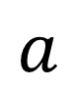
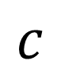
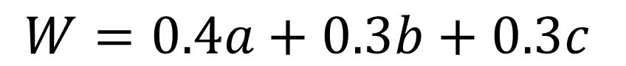
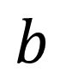
3. 수요량 계산 ①
02
입지선정 모델링
$$a$$
$$b$$
$$c$$
후보지
유효거리 내에 존재하는
24시간
AED개수
후보지
유효거리 내에 존재하는
24시간 AED와
겹치는 정도
심정지
발생인구
추정량
$$W=0.4a+0.3b+0.3c$$

Slide 16
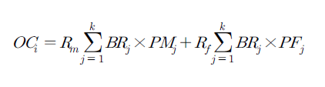
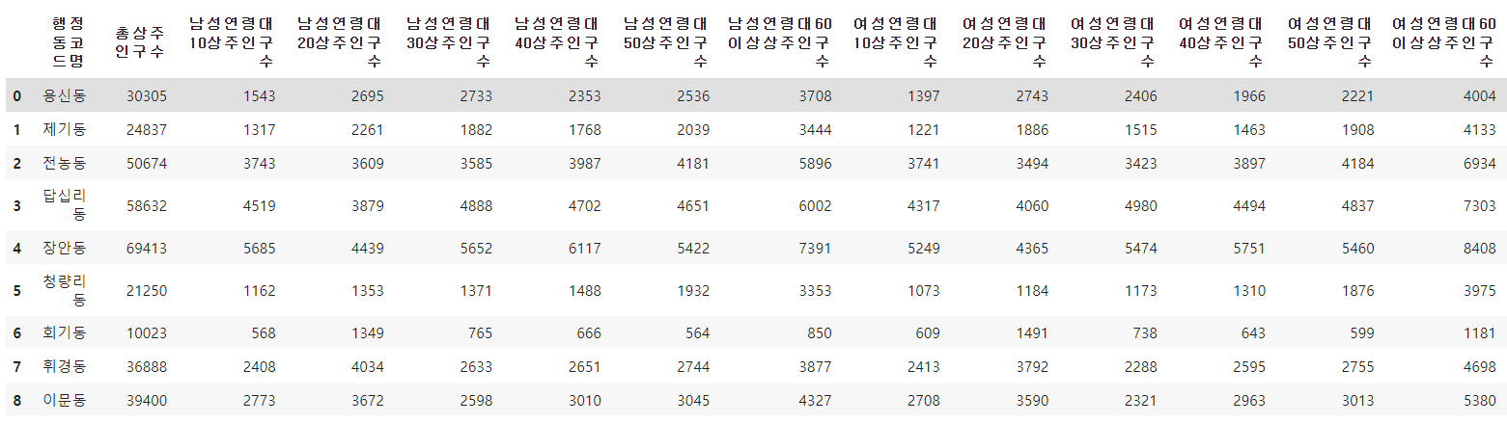
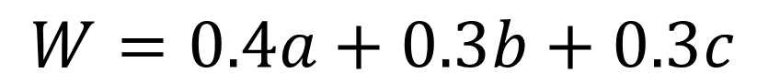
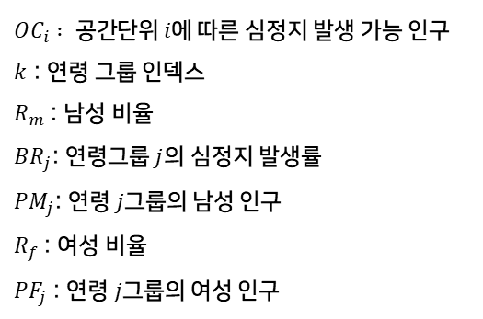
3. 수요량 계산 ②
02
입지선정 모델링
$$W=0.4a+0.3b+0.3c$$
심정지 발생인구 추정량($a$)
행정동 연령, 성별 데이터
$OC_{i} : 공간단위 i에$ 따른 심정지 발생 가능 인구
$k$ : 연령 그룹 인덱스
$R_{m}$: 남성 비율
$BR_{j}$: 연령그룹 $j$의 심정지 발생률
$PM_{j}$: 연령$j$그룹의 남성 인구
$R_{f}$: 여성 비율
$PF_{j}$: 연령$j$그룹의 여성 인구
동대문구의 심정지 발생가능 인구추정 후 정규화, 동 별 수요량 생성
동대문구의 성별, 연령대별 인구수에 해당 구간의 급성심정지 발생률을 곱한 weighted sum 형태
사용 데이터 : 급성심장정지 발생(년 2020~), 동대문구 동별 연령대별 인구수

Slide 17
3. 수요량 계산 ③
02
입지선정 모델링
$$W=0.4a+0.3b+0.3c$$
유효거리 내에 존재하는 24시간 AED 개수($b$)
기존 AED로 수요가 충족될수록 수요 점수가 작아짐
각 점에 100m 반경의 buffer를 생성하여 비교, 두 점의 원이 겹칠 경우 해당 후보지가 24시간 AED의 유효거리 내에 있음을 의미
기존 AED 위치
두 원이 겹치기 시작하는 순간이
유효거리 200m
거리가 200m 이하인 경우
AED가 유효거리 내 존재
AED 후보지

Slide 18
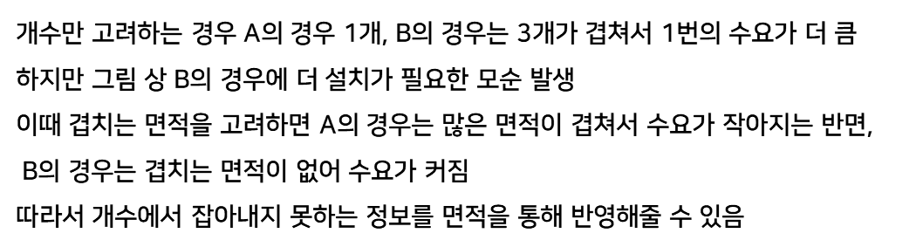
3. 수요량 계산 ④
02
입지선정 모델링
$$W=0.4a+0.3b+0.3c$$
유효거리 내에 존재하는 24시간 AED와 겹치는 정도($c$)
b는 단순히 개수를 의미, c는 얼마나 가깝게 겹치는지 정도를 의미
겹치는 정도가 높을수록 수요가 더 충족되었음을 의미
기존 AED의 개수 뿐만 아니라,
후보지와 기존 AED의 위치 파악도 중요
개수만 고려하는 경우 A의 경우 1개, B의 경우는 3개가 겹쳐서 1번의 수요가 더 큼
하지만 그림 상 B의 경우에 더 설치가 필요한 모순 발생
이때 겹치는 면적을 고려하면 A의 경우는 많은 면적이 겹쳐서 수요가 작아지는 반면,
B의 경우는 겹치는 면적이 없어 수요가 커짐
$따$라서 개수에서 잡아내지 못하는 정보를 면적을 통해 반영해줄 수 있음
A
B
기존 AED 위치
AED 후보지

Slide 19


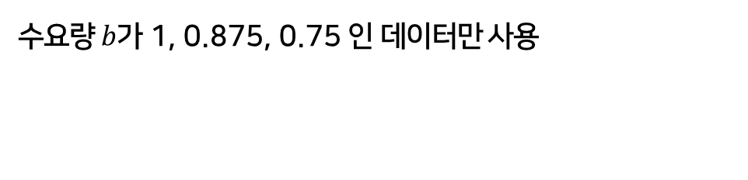
3. 수요량 계산 ⑤
02
입지선정 모델링
수요량 $b$에 따른 최종 후보지 선정 기준
수요량 | 비율(%)
1.000 | 51.3406
0.875 | 27.5963
0.750 | 11.6029
0.625 | 3.5476
0.500 | 1.9201
0.250 | 1.3464
0.125 | 1.0186
0.000 | 0.8313
0.375 | 0.7962
수요량 $b$가 1, 0.875, 0.75 인 데이터만 사용
유효거리 이내에 기존 24시간 AED가 2개 이하인 후보지
후보지 8,541개 중 약 90%인 7,733개에 해당하며 대표성이 충분
반경 200m 이내에
24시간 가동 AED가 3개 이상 있는 point에는 추가 설치하기에 부적절

Slide 20
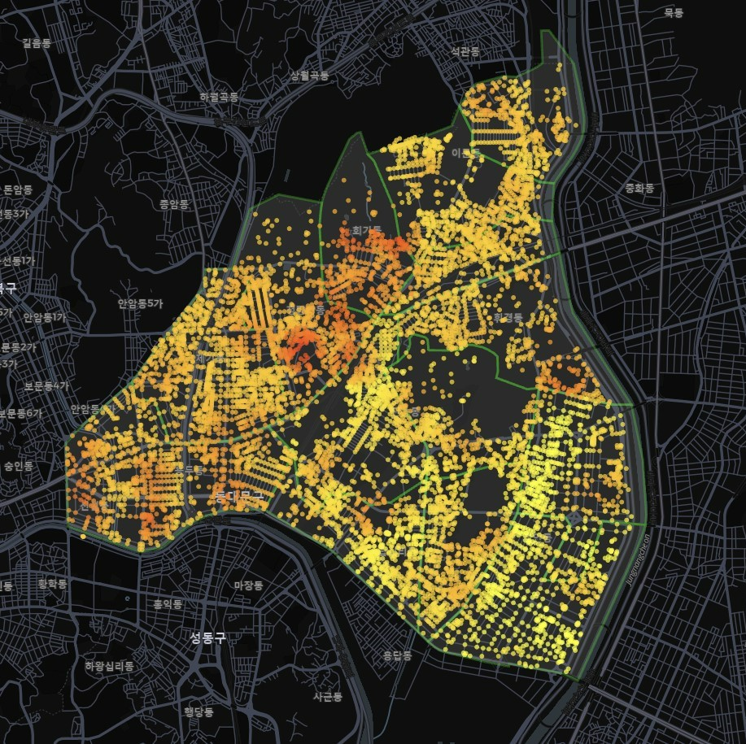
4. AED 수요량 시각화
02
입지선정 모델링
각 후보지의 수요량을 기준으로 그린 히트맵
수요
많음
수요
적음
빨간색 지역은 적고 노란색 지역이 많아 AED 설치가 우선적으로 필요한 지역을 알 수 있음
청량리동, 회기동, 용신동은 비교적 필요성이 떨어지고 장안동과 답십리동에 필요성이 큼

Slide 21
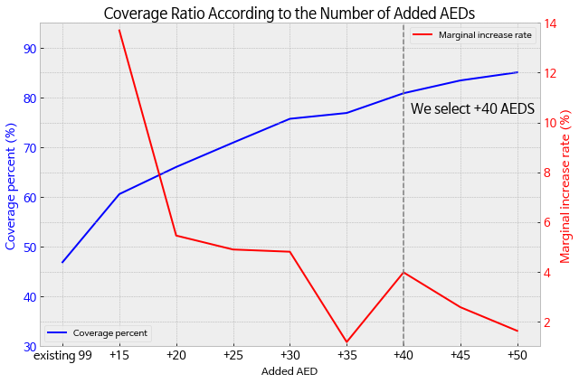
5. AED 개수에 따른 커버리지
02
입지선정 모델링
추가로 설치하는 AED 수는 합리적인 결정이 필요함
실외 AED 설치 시 1대 당 약 300만원 소요되므로, 커버리지 한계 증가율에 따른 합리적인 추가 AED 수 설정이 필요
AED 수 | 비율(%) | 커버리지 증가율(% p) | 한계 증가율(% p)
기존 99 | 46.89 | - | -
+15 | 60.59 | 13.7 | 13.7
+20 | 66.04 | 19.15 | 5.45
+25 | 70.93 | 24.04 | 4.89
+30 | 75.73 | 28.84 | 4.8
+35 | 76.9 | 30.01 | 1.17
+40 | 80.87 | 33.98 | 3.97
+45 | 83.44 | 36.55 | 2.57
+50 | 85.06 | 38.17 | 1.62
45개 이상 설치부터 한계 증가율이 체감됨
40대의 AED를 추가 설치하는 것이 적절함

Slide 22
03
결 론

Slide 23
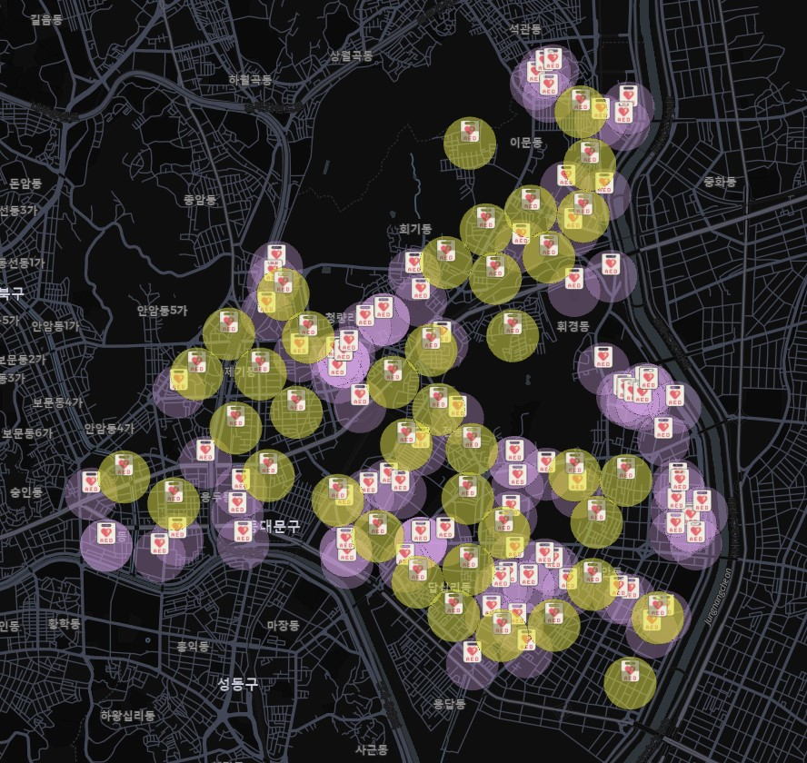
1. 최종 후보지 선정 결과 ①
03
결 론
동대문구 내
실외 AED
40개소 추가 설치
46.89%
80.87%
전체 수요지점의 약 81%가 AED 유효거리 내에 들어가게 됨

Slide 24
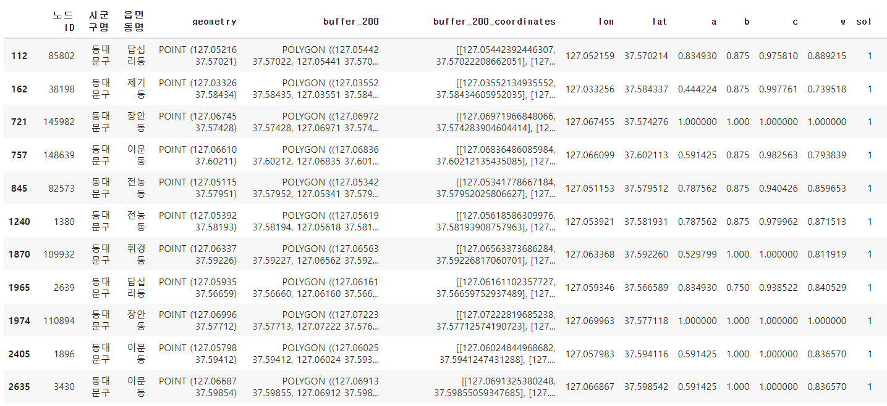
1. 최종 후보지 선정 결과 ②
03
결 론
동대문구 내 추가 설치한 실외 AED 위치 데이터 중 일부

Slide 25
2. 시사점 및 한계점
03
결 론
시사점
동대문구의 기존 24시간 가동 AED가 커버하지 못한 지역을 각 후보point의 수요에 기반하여 최적의 위치에 설치함
도보 노드 point를 활용하여 기존 실내에 치우쳐져 있던 AED에 대한 24시 접근성을 향상시킴
행정동마다 다른 성별, 연령대별 심정지 위험 정도를 고려한 수요 예측
수요량 예측 시 기존 AED 개수 뿐만 아니라 면적까지 고려해 24시 AED 사각지대를 최소화함
한계점
동대문구 내의 8,000개가 넘는 도보 노드 point에 하나하나 매핑시킬 방법을 찾지 못함 따라서 심정지 발생가능 인구를 추정하고 후보지 수요에 반영하는 정도가 행정동 단위로 한정됨
실제 보행자가 많이 다니는 지역임에도 도보 노드 point가 부족한 경우 정확한 수요량 예측 불가

Slide 26
* 활용 데이터 목록
03
데이터셋 | 데이터 내용 | 데이터 출처 | 링 크 | 비 고
seoul_boundary.pickle | 동대문구 행정동 경계면 폴리곤 | 국가공간정보포털 | http://data.nsdi.go.kr/dataset/20171206ds00001 | 데이터 가공 기술서 참고
전체_발생건수.csv | 「급성심장정지조사」의 2019년 서울시의 성별, 연령대별 급성 심정지 발생건수 | 국가통계포털 | https://kosis.kr/statHtml/statHtml.do?orgId=177&tblId=DT_117088N_08&vw_cd=MT_OTITLE&list_id=117_11788&scrId=&seqNo=&lang_mode=ko&obj_var_id=&itm_id=&conn_path=K2&path=%252Fcommon%252Fmeta_onedepth.jsp
동대문구_동별_연령대별_인구수.csv | 동대문구 행정동, 성별, 연령대에 따른 인구 데이터 | 스마트 치안 빅데이터 플랫폼 | https://www.bigdata-policing.kr/product/view?product_id=PRDT_82#review_content | 데이터 가공 기술서 참고
서울시 자치구별 도보 네트워크 공간정보.csv | 서울시의 도보 네트워크의 노드, 링크 데이터 | 공공데이터포털 | https://www.data.go.kr/data/15098156/openapi.do
자동심장 충격기 정보 조회(AED)(표준 데이터).csv | 서울시 내에 존재하는 AED 위치 데이터 | 서울 열린데이터 광장 | https://data.seoul.go.kr/dataList/OA-20327/S/1/datasetView.do
AED동대문구_24.csv | 동대문구의 24시간 가동 AED 위치 데이터 | 서울 열린데이터 광장 | https://data.seoul.go.kr/dataList/OA-20327/S/1/datasetView.do | 데이터 가공 기술서 참고

Slide 27
* 참고 문헌
03
현성열, 장재호, 김진주, 양혁준 and 김우진. (2012). 병원 전 심정지 환자를 대상으로 한 제세동 횟수와 생존율 및 신경학적 예후와의 연관성. Acute and Critical Care, 27(4), 263-268.
김감영. (2021). 공간 최적화 모형을 이용한 자동심장충격기(AED)의 커버리지 평가: 강남구를 사례로. 한국지리학회지, 10(1), 153-166.
⬥ 백승렬 and 김준현. (2020). 대구시 자동심장충격기 공간분포 특성에 따른 공공 거점후보지 선정 연구. 한국측량학회지, 38(6), 599-610.
Kwon, Pil, Lee, Young Min, Yu, Ki Yun, & Lee, Won Hee. (2016). A Study of Optimal Location and Allocation to Improve Accessibility of Automated External Defibrillator. Journal of the Korean Society of Surveying, Geodesy, Photogrammetry and Cartography, 34(3), 263–271.
광주소방 안전본부 겨울철 심정지 환자 발생 분석 결과보고
2006~2019 급성심장정지조사 통계. 보건복지부
「 자동심장충격기의 배신…꼭 필요한 새벽에 못 쓴다 」 https://shindonga.donga.com/3/all/13/2106307/1
Lucm의 smart aed ( http://lucm.co.kr/smart-aed/ )
AED icon made by kanyanee-watanajitkasem, https://www.flaticon.com/kr/authors/kanyanee-watanajitkasem

